Slide 1

KAMI · REPUBLICAN MANUSCRIPT DEMO
此 deck 用 republican-manuscript skill 生成。 全部数据与图片均为 mock，用于验证 PPTX / Slidev 双产物路径。
Tesla 2027 增长与产能叙事
Robotaxi / Energy / Optimus / AI Infrastructure
04
08
GROWTH BETS
SLIDES
车 / 能源 / 算力 / 机器人
dual-output deck
2026.04 · MOCK DATA · INTERNAL DEMO
TESLA 2027 MOCK BRIEFING
01 / 08

Slide 2
01 · SECTION
核心判断
Tesla 的下一阶段估值不再只由整车交付驱动，而是由制造、软件、能源与机器人四条曲线共同决定。
BET 01
BET 02
BET 03
BET 04
Robotaxi
Energy
Factory OS
Optimus
把 FSD 资产从一次性卖车收入，转换成持续运营收入。
储能业务用更稳定的交付节奏，平衡汽车周期波动。
上海与得州工厂共享工艺、软件和供应链缓冲带。
机器人先在自家工厂落地，再逐步外溢到物流与服务。
四条曲线共用电池、算力、软件与工厂资产。
INVESTMENT THESIS
02 / 08
02 / 08

Slide 3
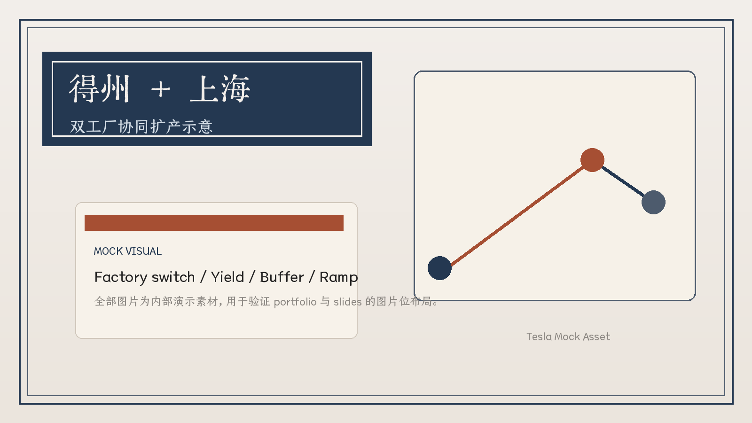
02 · SECTION
上海与得州进入同屏扩产期
Mock 逻辑：一个工厂守住成本，一个工厂承接新平台切换，产能结构比单纯冲量更重要。
5.8M
41d
年化产能
在制周转
两地产线合计
切换期目标
上海继续承担成熟车型与出口任务，稳定现金流与交付节奏。
得州优先给新平台、Robotaxi 版本与下一代低成本总装工艺。
核心不是绝对产能，而是切换效率、良率爬坡与供应链缓冲。
MOCK VISUAL · 双工厂协同示意
OPERATIONS
03 / 08
03 / 08

Slide 4
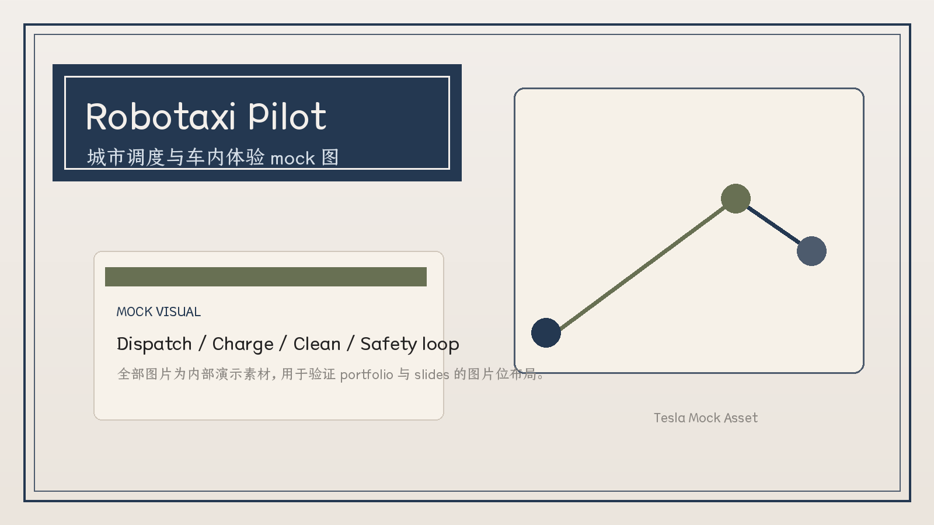
03 · SECTION
Robotaxi 不是一辆车，而是一套调度业务
Mock 逻辑：Robotaxi 的关键变量是上路城市、可用时长、调度效率和安全冗余，不只是硬件 BOM。
12
72%
PILOT CITIES
UTILIZATION
首波试点城市
高峰时段车辆利用
先把封闭区域和固定路线跑顺，再扩大到开放路网。
运营系统要同时解决调度、充电、清洁和安全事件闭环。
软件收入开始与里程、活跃车次和城市密度直接相关。
MOCK VISUAL · 城市内 ROBOTAXI 运营舱
AUTONOMY
04 / 08
04 / 08

Slide 5
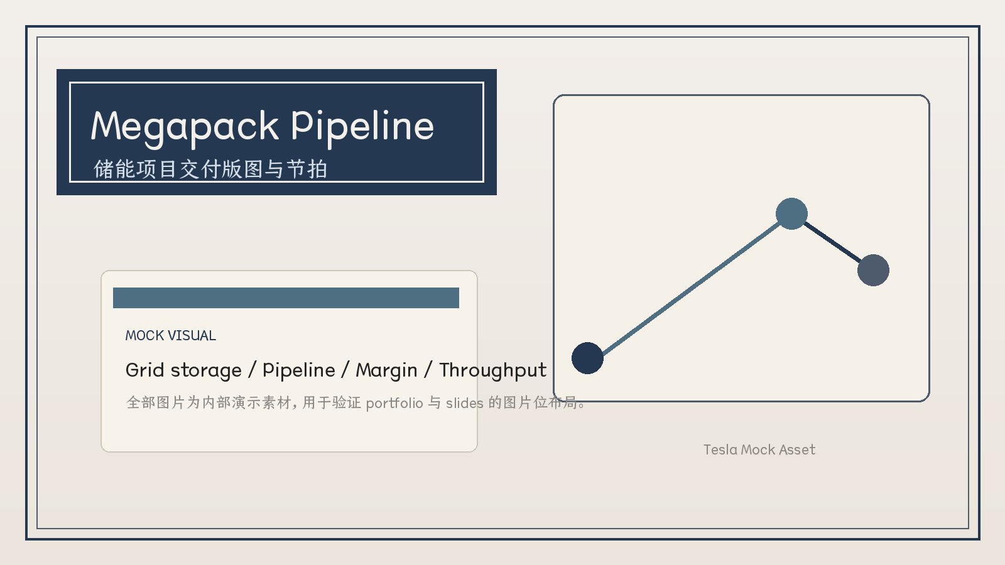
04 · SECTION
储能业务负责把增长波动磨平
Mock 逻辑：储能给 Tesla 带来的不是更性感的叙事，而是更可预测的交付节奏与更厚的项目储备。
438GWh
31%
BOOKED PIPELINE
GROSS MARGIN
在手项目储备
项目组合口径
储能订单周期长，但一旦排产稳定，现金流的可见度远高于整车业务。
电池分配不再只是车与车之间的竞争，而是车与电网项目之间的配置问题。
投资者会开始用项目完工率，而不只是交车数，来判断季度表现。
MOCK VISUAL · MEGAPACK 项目交付版图
ENERGY
05 / 08
05 / 08

Slide 6
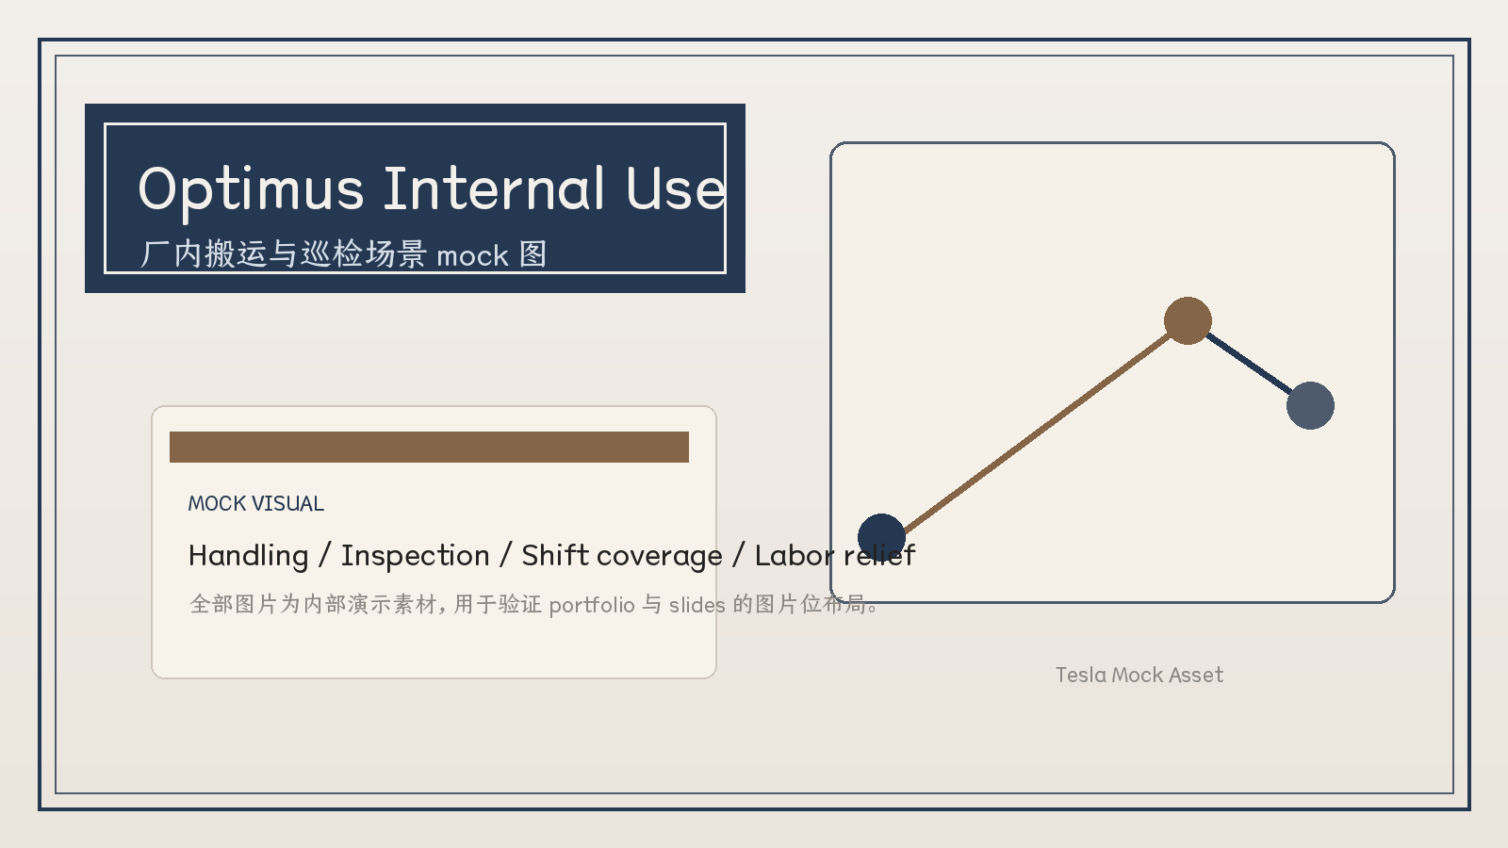
05 · SECTION
Optimus 先证明工厂价值，再讲外部市场
Mock 逻辑：机器人最先成立的场景不是家庭，而是 Tesla 自己的搬运、分拣、巡检和夜班替代。
18k
23%
INTERNAL UNITS
LABOR HOURS
厂内部署节拍
重复工时替代
第一阶段看单位替代工时，而不是对外销量。
机器人能力演进会反过来倒逼工厂物料标准化与工站重构。
只有先在自家场景跑通，外部客户才会把它视为工业设备而不是演示品。
MOCK VISUAL · OPTIMUS 在厂内搬运与巡检
ROBOTICS
06 / 08
06 / 08

Slide 7
06 · SECTION
未来 18 个月看这五个检查点
如果这五个点依次兑现，Tesla 的叙事会从单一汽车股，切换到多业务平台公司。
Q3
Q4
Q1
Factory Switch
Robotaxi Pilot
Megapack Throughput
新平台切线期间的良率、库存与现金转换。
首批城市能否跑出稳定运营天数与乘客复购。
储能交付是否形成季度级稳定节拍。
Q2
Q2
Optimus Internal Use
AI Cost Curve
厂内替代工时是否可量化并形成标准方案。
算力投入是否沉淀成更高的软件附加值。
CHECKPOINTS
07 / 08
07 / 08

Slide 8
先看兑现节奏，再看叙事想象力
Mock 数据 · Mock 图片 · Manuscript 版式 · PPTX / Slidev 双交付
TESLA 2027 MOCK BRIEFING · GENERATED WITH KAMI
END
08 / 08

